Slide 1
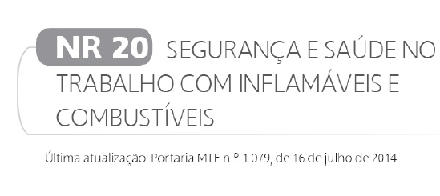

Slide 2
INTRODUÇÃO
A atual redação da NR20 foi aprovada com a publicação da Portaria SIT, de 29.02.2012, que alterou alguns parâmetros da redação anterior, como o ponto de fulgor dos líquidos combustíveis e introduziu o conceito de gestão de segurança e saúde no trabalho contra fatores de riscos de acidentes existentes nas atividades de extração, produção, armazenamento, transferência, manuseio e manipulação de inflamáveis e líquidos combustíveis. Outra novidade importante foi a introdução do conceito de Classe das Instalações.
Considera-se instalação a unidade de extração, produção, armazenamento, transferência, manuseio e manipulação de inflamáveis (líquidos e gases) e líquidos combustíveis, em caráter permanente ou transitório, incluindo todos os equipamentos, máquinas, estruturas, tubulações, tanques, edificações, depósitos, terminais e outros necessários para o seu funcionamento.
Dentre as novidades trazidas pela nova redação é de destacar a obrigatoriedade de:
Elaboração do Prontuário da Instalação;
Elaboração do Projeto da Instalação;
Garantia da segurança na construção e montagem das instalações;
Garantia da segurança operacional;
Elaboração de análises de riscos;
Elaboração de Plano de Resposta a Emergências;
Capacitação dos trabalhadores;
Elaboração de Plano de prevenção e controle de vazamentos, derramamentos, incêndios, explosões e
emissões fugitivas.

Slide 3
CONCEITOS
Antes de iniciarmos o estudo da NR20 propriamente dito, precisamos conhecer o conceito de alguns
termos presentes nessa norma:
Combustível
Substância que, na presença de um comburente (por exemplo, o oxigênio) e sob ação de uma fonte de calor (faísca, centelha) entrará em combustão.
Os combustíveis podem ser sólidos (carvão, madeira), líquidos (óleo diesel, querosene, gasolina,
etanol) ou gasosos (gás natural, GLP – Gás Liquefeito de Petróleo).

Slide 4
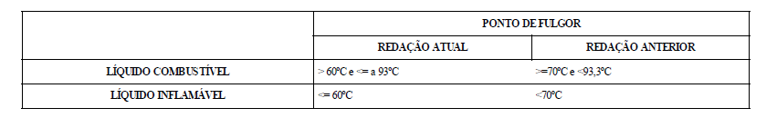
Ponto de Fulgor
É a temperatura mínima a partir da qual os combustíveis começam a desprender vapores que entram em combustão quando em contato com uma fonte externa de calor, entretanto, a chama não se mantém em virtude da insuficiência de vapores desprendidos. A temperatura do ponto de fulgor não é suficiente para manter a combustão. O ponto de fulgor é o parâmetro que diferencia os líquidos inflamáveis dos líquidos combustíveis. Esse parâmetro sofreu uma pequena alteração com a nova redação. Vejam a tabela a seguir:

Slide 5
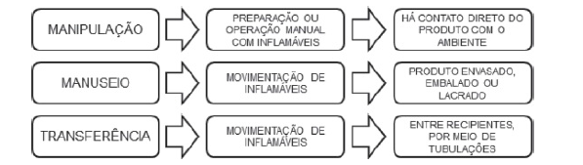
Ponto de ignição
É a temperatura mínima necessária para os gases desprendidos dos combustíveis entrarem em
combustão apenas pelo contato com o oxigênio do ar, independentemente de qualquer outra fonte de calor.
Manuseio x Manipulação
Manipulação – Ato ou efeito de manipular. Preparação ou operação manual com inflamáveis, com finalidade de misturar ou fracionar os produtos. Considera-se que há manipulação quando ocorre o contato direto do produto com o ambiente.
Manuseio – Atividade de movimentação de inflamáveis contidos em recipientes, tanques portáteis, tambores, bombonas, vasilhames, caixas, latas, frascos e similares. Ato de manusear o produto envasado, embalado ou lacrado.
Transferência
Atividade de movimentação de inflamáveis entre recipientes, tais como tanques, vasos, tambores, bombonas e similares, por meio de tubulações, por exemplo, atividades de enchimento de tanques.
Observem que tanto o manuseio quanto a transferência se referem à movimentação de inflamáveis, entretanto, no caso do manuseio, os produtos estão envasados, embalados ou lacrados. Já no caso da transferência, a movimentação se dá entre recipientes, por meio de tubulações. Vejam a figura a seguir:

Slide 6
A norma determina que no processo de transferência de inflamáveis e líquidos combustíveis se devem implementar medidas de controle operacional e/ou de engenharia das emissões fugitivas, emanadas durante a carga e descarga de tanques fixos e de veículos transportadores, para a eliminação ou minimização dessas emissões.
As emissões fugitivas são liberações de gás ou vapor inflamável que ocorrem de maneira contínua ou intermitente durante as operações normais dos equipamentos. Incluem liberações em selos ou gaxetas de bombas, vedações de flanges, selos de compressores, drenos de processos, entre outros.
Áreas classificadas
Área na qual uma atmosfera explosiva está presente ou na qual é provável sua ocorrência a ponto de
exigir precauções especiais para construção, instalação e utilização de equipamentos elétricos.
Envasado x lacrado
Envasado – Líquido ou gás inflamável acondicionado em recipiente, podendo ser ou não lacrado.
Lacrado – Produto que possui selo e/ou lacre de garantia de qualidade e/ou de inviolabilidade.

Slide 7
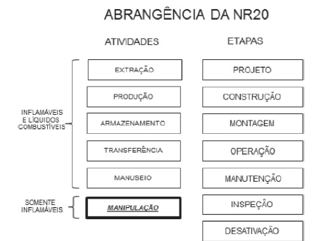
OBJETIVO
A NR20 tem por objetivo estabelecer os requisitos mínimos para a gestão da segurança e saúde no
trabalho contra os fatores de risco de acidentes provenientes das atividades de extração, produção,
armazenamento, transferência, manuseio e manipulação de inflamáveis e líquidos combustíveis.
ABRANGÊNCIA
A NR20 se aplica às seguintes atividades que envolvem inflamáveis:
extração, produção, armazenamento, transferência, manuseio e manipulação
A norma também se aplica às seguintes atividades que envolvem líquidos combustíveis:
extração, produção, armazenamento, transferência e manuseio
Observem que as atividades abrangidas pela norma que se aplicam aos inflamáveis são as mesmas que
se aplicam aos líquidos combustíveis, com exceção da atividade de manipulação. Além disso, essa norma se
destina às seguintes etapas em todas as atividades que envolvem inflamáveis e líquidos combustíveis:
projeto, construção, montagem, operação, manutenção, inspeção e desativação da instalação.
A figura a seguir apresenta um resumo dessas informações:

Slide 8
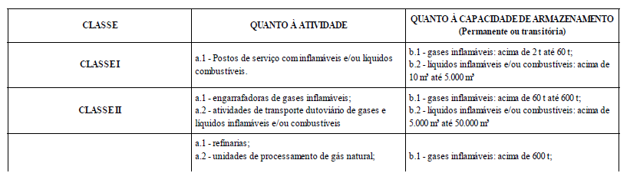
A NR20 não se aplica:
às plataformas e instalações de apoio empregadas com a finalidade de exploração e produção de petróleo e gás do subsolo marinho, conforme definido no Anexo II, da NR30;
às edificações residenciais unifamiliares, que são as edificações destinadas exclusivamente ao uso residencial, constituídas de uma única unidade residencial.
CLASSIFICAÇÃO DAS INSTALAÇÕES
Na redação anterior, a norma classificava os Líquidos Combustíveis em três classes: I, II e III.
Os líquidos eram enquadrados em uma dessas classes de acordo com seu ponto de fulgor.
Entretanto, esse critério de classificação foi abandonado pela nova redação.
A partir da agora, existem três Classes de Instalação (I, II e III), que dividem as instalações quanto aos seguintes atributos:
Tipo de atividade
Capacidade de armazenamento de forma permanente ou transitória
A Tabela a seguir apresenta os parâmetros usados para essa classificação:

Slide 9
Critérios a serem utilizados para classificação das instalações:
O tipo de atividade possui prioridade sobre a capacidade de armazenamento:
Exemplo: Posto de serviço com combustíveis (Atividade da classe I) que tenha capacidade permanente de armazenamento de 6.000 m3 (capacidade de armazenamento da Classe II). Essa instalação deve ser classificada como Classe I.
Quando a capacidade de armazenamento da instalação se enquadrar em duas classes distintas, por armazenar líquidos inflamáveis e/ou combustíveis e gases inflamáveis, deve-se utilizar a classe de maior gradação.
Exemplo: Instalação com capacidade de armazenamento permanente de 70 toneladas de gases inflamáveis (Classe II) e 60.000 m3 de líquidos combustíveis (Classe III) deve ser classificada como Classe III (maior gradação).
Observem os limites mínimos de capacidade de armazenamento:
– menor ou igual a 2 toneladas para gases inflamáveis
– menor ou igual a 10 m3 para líquidos inflamáveis e/ou combustíveis

Slide 10
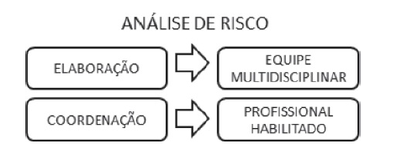
ANÁLISE DE RISCOS
As análises de risco são um conjunto de métodos e técnicas que, aplicados a operações que envolvam
processo ou processamento, identificam os cenários hipotéticos de ocorrências indesejadas (acidentes), as possibilidades de danos, efeitos e consequências.
Existem várias técnicas de análise de riscos. A escolha da técnica a ser utilizada depende de vários
fatores, dentre eles, o propósito da análise, bem como as características e a complexidade da instalação.
Também devem ser considerados o processo ao qual se pretende aplicar a análise e a fase em que esse
processo se encontra (projeto, implantação, produção).
A seguir, apresento uma lista não exaustiva de metodologias de Análise de Risco:
Análise Preliminar de Perigos/Riscos (APP/APR);
“What-if (E SE)”;
Análise de Riscos e Operabilidade (HAZOP);
Análise de Modos e Efeitos de Falhas (FMEA/FMECA);
Análise por Árvore de Falhas (AAF);
Análise por Árvore de Eventos (AAE);
Análise Quantitativa de Riscos (AQR).

Slide 11
A NR20 determina que para todas as instalações (classes I, II e III) o empregador deve elaborar e documentar as análises de riscos das operações que envolvam processo ou processamento nas atividades de extração, produção, armazenamento, transferência, manuseio e manipulação de inflamáveis e de líquidos
combustíveis.
As análises de riscos devem ser elaboradas por equipe multidisciplinar, com conhecimento na aplicação das metodologias, dos riscos e da instalação, com participação de, no mínimo, um trabalhador com experiência na instalação, ou em parte desta, que é objeto da análise. Devem ser coordenadas por profissional habilitado.

Slide 12
Nas instalações Classe I deve ser elaborada Análise Preliminar de Perigos/Riscos (APP/APR). Nas demais instalações classes II e III, devem ser utilizadas metodologias de análise definidas pelo profissional habilitado, devendo a escolha levar em consideração os riscos, as características e a complexidade da instalação. As análises de riscos devem ser revisadas:
na periodicidade estabelecida para as renovações da licença de operação da instalação;
no prazo recomendado pela própria análise;
caso ocorram modificações significativas no processo ou processamento;
por solicitação do SESMT ou da CIPA;
por recomendação decorrente da análise de acidentes ou incidentes relacionados ao processo ou
processamento;
quando o histórico de acidentes e incidentes assim o exigir.
As análises de riscos devem estar articuladas com o Programa de Prevenção de Riscos Ambientais
(PPRA) da instalação.

Slide 13
PRONTUÁRIO DA INSTALAÇÃO
O Prontuário da Instalação é um conjunto de documentos que contêm o registro de todo o histórico da instalação, ou indicações suficientes para a obtenção desse histórico. Tais documentos correspondem a uma memória dinâmica das informações técnicas pertinentes às instalações, geradas desde a fase de projeto, operação, inspeção e manutenção. Os documentos que compõem o Prontuário podem ser mantidos em meio físico ou eletrônico. O Prontuário da Instalação deve ser constituído pela seguinte documentação:

Slide 14
Projeto da Instalação;
Procedimentos Operacionais;
Plano de Inspeção e Manutenção;
Análise de Riscos;
Plano de prevenção e controle de vazamentos, derramamentos, incêndios e explosões e identificação
das fontes de emissões fugitivas;
Certificados de capacitação dos trabalhadores;
Análise de Acidentes;
Plano de Resposta a Emergências.
São então três os planos que devem ser elaborados pelo empregador e que farão parte do Prontuário:
Plano de Inspeção e Manutenção;
Plano de prevenção e controle de vazamentos, derramamentos, incêndios e explosões e identificação
das fontes de emissões fugitivas;
Plano de Resposta a Emergências.
Prontuário das instalações Classe I: deve conter um índice e ser constituído em documento único.
Prontuário das instalações classes II ou III: os documentos desses prontuários podem estar separados,
desde que seja mencionada no índice a localização destes na empresa e o respectivo responsável.
O Prontuário da Instalação deve estar disponível:
às autoridades competentes;
para consulta aos trabalhadores e seus representantes.
Exceção: As análises de riscos devem estar disponíveis para consulta aos trabalhadores e seus
representantes, exceto nos aspectos ou partes que envolvam informações comerciais confidenciais.

Slide 15
CAPACITAÇÃO DOS TRABALHADORES
A NR20 definiu a obrigatoriedade de realização de diferentes capacitações, de acordo com os seguintes
critérios:
Trabalhadores que laboram em instalações Classe I, II ou III e que não adentram na área:
Devem receber informações sobre os perigos, riscos e sobre procedimentos para situações de
emergências.
Trabalhadores que laboram em instalações Classe I, II ou III e que adentram na área:

Slide 16
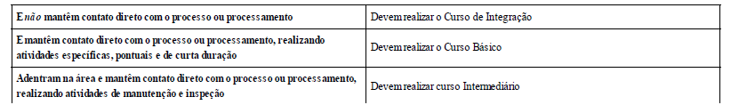

Trabalhadores que realizam atividades de operação e atendimento a emergências, e que
adentram na área e mantêm contato direto com o processo ou processamento

Slide 17
PERMISSÃO DE TRABALHO X INSTRUÇÃO DE TRABALHO
A permissão de trabalho é um documento escrito que contém o conjunto de medidas de segurança e controle visando a execução de trabalho seguro. Em geral, contém também medidas de emergência e resgate.
A NR20 determina que a Permissão de Trabalho deve ser elaborada no caso de atividades não rotineiras de intervenção nos equipamentos, baseada em análise de risco, nos trabalhos:
que possam gerar chamas, calor, centelhas ou ainda que envolvam o seu uso;
em espaços confinados, conforme Norma Regulamentadora 33;
envolvendo isolamento de equipamentos e bloqueio/etiquetagem;
em locais elevados com risco de queda;
com equipamentos elétricos, conforme Norma Regulamentadora 10;
cujas boas práticas de segurança e saúde recomendem.
Também devem ser precedidas de permissão de trabalho as atividades envolvendo o uso de equipamentos que possam gerar chamas, calor ou centelhas, nas áreas sujeitas à existência de atmosferas inflamáveis.
Já a instrução de trabalho é um documento escrito que deve conter os procedimentos a serem adotados em atividades rotineiras de inspeção e manutenção.

Slide 18
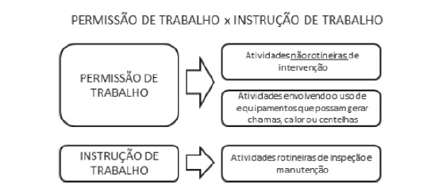

Slide 19
PLANO DE INSPEÇÃO E MANUTENÇÃO
Todas as instalações (classes I, II e III) devem possuir plano de inspeção e manutenção devidamente documentado. Vejam que esse plano se refere às instalações (equipamentos). Já as inspeções relativas à segurança e medicina do trabalho são abordadas no próximo item, e devem ser objeto de cronograma de inspeção.
Esse plano deve abranger, no mínimo (lista não exaustiva):
equipamentos, máquinas, tubulações e acessórios, instrumentos; tipos de intervenção;
procedimentos de inspeção e manutenção;
cronograma anual;
identificação dos responsáveis;
especialidade e capacitação do pessoal de inspeção e manutenção;
procedimentos específicos de segurança e saúde;
sistemas e equipamentos de proteção coletiva e individual.
A NR20 não determina qual deve ser a periodicidade dos procedimentos de inspeção ou manutenção, mas dispõe que a fixação dessa periodicidade deve considerar:
o previsto nas NRs e normas técnicas nacionais e, na ausência ou omissão destas, nas normas internacionais;

Slide 20
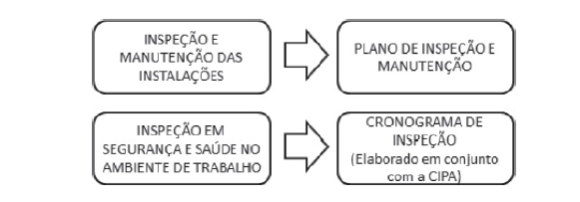
as recomendações do fabricante, em especial dos itens críticos à segurança e saúde do trabalhador;
as recomendações dos relatórios de inspeções de segurança e de análise de acidentes e incidentes
do trabalho, elaborados pela CIPA ou SESMT;
as recomendações decorrentes das análises de riscos;
a existência de condições ambientais agressivas.
INSPEÇÃO EM SEGURANÇA E SAÚDE NO AMBIENTE DE TRABALHO
Todas as instalações (classes I, II e III) devem ser periodicamente inspecionadas com enfoque na
segurança e saúde no ambiente de trabalho, de acordo com um cronograma de inspeções, que deve ser
elaborado com a CIPA.

Slide 21
PLANO DE RESPOSTA A EMERGÊNCIAS DA INSTALAÇÃO
O empregador deve elaborar e implementar Plano de Resposta a Emergências que contemple ações específicas a serem adotadas na ocorrência de vazamentos ou derramamentos de inflamáveis e líquidos combustíveis, incêndios ou explosões.
Atenção: Caso os resultados das análises de riscos indiquem a possibilidade de ocorrência de um acidente cujas consequências ultrapassem os limites da instalação, o empregador deve incorporar no plano de emergência ações que visem à proteção da comunidade circunvizinha, estabelecendo mecanismos de comunicação e alerta, de isolamento da área atingida e de acionamento das autoridades públicas.
A NR20 determina também que devem ser realizadas simulações com o objetivo de testar a eficácia, detectar possíveis falhas e proceder aos ajustes necessários do plano. Os exercícios simulados devem ser realizados durante o horário de trabalho. A periodicidade mínima dos exercícios de simulação é anual. Essa periodicidade pode ser reduzida em função das falhas detectadas ou se assim recomendar a análise de riscos.

Slide 22
Equipe de respostas a emergências
A participação do trabalhador nas equipes de resposta a emergências é voluntária, salvo nos casos em que a natureza da função assim o determine. Os integrantes da equipe de resposta a emergências devem ser submetidos a exames médicos específicos para a função que irão desempenhar, incluindo os fatores de riscos
psicossociais, com a emissão do respectivo atestado de saúde ocupacional. Riscos psicossociais são um conjunto de fatores que têm influência na saúde mental dos trabalhadores, provocada pelas tensões da vida diária, pressão do trabalho e outros fatores adversos.

Slide 23
TANQUE DE LÍQUIDOS INFLAMÁVEIS NO INTERIOR DE EDIFÍCIOS
Os tanques para armazenamento de líquidos inflamáveis somente poderão ser instalados no interior dos edifícios sob a forma de tanque enterrado e destinados somente a óleo diesel.
Exceções:
Tanques de superfície que armazenem óleo diesel destinados à alimentação de motores utilizados para a geração de energia elétrica em situações de emergência; ou
Para o funcionamento das bombas de pressurização da rede de água para combate a incêndios, nos casos em que seja comprovada a impossibilidade de instalá-lo enterrado ou fora da projeção
horizontal do edifício.
A instalação do tanque no interior do edifício deve ser precedida de Projeto e de Análise Preliminar de Perigos/Riscos (APP/APR), ambos elaborados por profissional habilitado, contemplando os aspectos de segurança, saúde e meio ambiente previstos nas NRs, normas técnicas nacionais e, na ausência ou omissão destas, nas normas internacionais, bem como nas demais regulamentações pertinentes, e deve obedecer aos seguintes critérios:
Quanto à localização
Localizar-se no pavimento térreo, subsolo ou pilotis, em área exclusivamente destinada para tal fim;
Devem estar localizados de forma a não bloquear, em caso de emergência, o acesso às saídas de
emergência e aos sistemas de segurança contra incêndio.

Slide 24
Quanto aos aspectos construtivos
Deve dispor de sistema de contenção de vazamentos;
Deve conter até três tanques separados entre si e do restante da edificação por paredes resistentes ao
fogo por no mínimo 2 horas e porta do tipo corta-fogo;
Os tanques devem ser metálicos.
Quanto à capacidade
Possuir volume total de armazenagem de no máximo 3.000 litros, em cada tanque.

Slide 25
Quanto à segurança
Possuir sistemas automáticos de detecção e combate a incêndios, bem como saídas de emergência dimensionadas conforme normas técnicas;
Possuir aprovação pela autoridade competente;
Devem ser protegidos contra vibração, danos físicos e da proximidade de equipamentos ou dutos geradores de calor;
A estrutura da edificação deve ser protegida para suportar um eventual incêndio originado nos locais que abrigam os tanques;
Devem ser adotadas as medidas necessárias para garantir a ventilação dos tanques para alívio de pressão, bem como para a operação segura de abastecimento e destinação dos gases produzidos pelos motores à combustão.

Slide 26
COMUNICAÇÃO DE OCORRÊNCIAS
As ocorrências como vazamento, incêndio ou explosão que envolvam inflamáveis e líquidos combustíveis e que tenham como consequência qualquer das possibilidades a seguir:
morte de trabalhador(es);
ferimentos em decorrência de explosão e/ou queimaduras de 2.º ou 3.º grau, que implicaram necessidade de internação hospitalar;
acionamento do plano de resposta a emergências que tenha requerido medidas de intervenção e controle.
Tais situações deverão ser comunicadas até o segundo dia após a ocorrência:
Ao órgão regional do Ministério do Trabalho e Emprego (SRTE);
Ao sindicato da categoria profissional predominante no estabelecimento.
O empregador deve elaborar relatório de investigação e análise da ocorrência.

